Slide 1
انرژی بادی

Slide 2
فهرست مطالب
وضعیت استفاده از انرژی بادی در جهان
وضعیت استفاده از انرژی بادی در ایران
پتانسیل استفاده از انرژی بادی در مناطق مختلف ایران
انرژی باد
سیستم های تبدیل انرژی باد
مزایای استفاده از سیستم های تبدیل انرژی بادی
چالش های استفاده از سیستم های تبدیل انرژی بادی
ویژگی های یک سایت مناسب برای نیروگاه بادی
دیاگرام گلباد برای تعیین جهت و اندازه باد
ارتباط سرعت باد با افزایش ارتفاع

Slide 3
فهرست مطالب
پیش بینی سرعت باد در یک سایت نیروگاه بادی
توان موجود در باد
اثبات قانون بتز
رابطه سرعت باد و توان خروجی توربین باد
راندمان الکتریکی سیستم تبدیل انرژی بادی
اجزای اصلی سیستم های تبدیل انرژی باد
انواع توربین های بادی
توربین های باد بدون پره
پمپ آب بادی
سیستم های ترکیبی خورشیدی-بادی
مواد استفاده شده در پره توربین های بادی

Slide 4
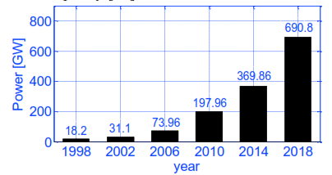
وضعیت استفاده از انرژی بادی در جهان
شکل زیر ظرفیت استفاده از انرژی باد را در سراسر جهان بین سال های 1998 تا 2018 نشان می دهد.
در سال 2018، 690.8 گیگاوات انرژی در سراسر جهان از طریق باد توسط 19057 نیروگاه بادی تولید شده است که معادل 5 درصد کل انرژی مصرفی جهان است.
پیش بینی می شود در سال های 2030 و 2050 سهم انرژی بادی از تولید کل انرژی مصرفی در جهان به ترتیب به 20 درصد و 35 درصد برسد.

Slide 5
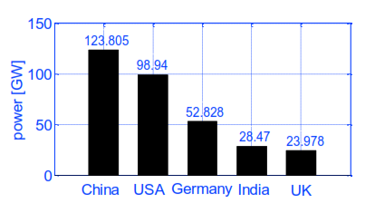
وضعیت استفاده از انرژی بادی در جهان
شکل زیر کشورهای پیشرو در زمینه استفاده از انرژی بادی در سال 2018 را نشان می دهد.
کشورهای اروپایی با تولید 259 گیگاوات توسط 13290 نیروگاه بادی در صدر استفاده از این نوع انرژی هستند.
همچنین کشور چین با تولید 123.805 گیگاوات انرژی از طریق بادی درصدر استفاده از این انرژی قرار دارند.

Slide 6
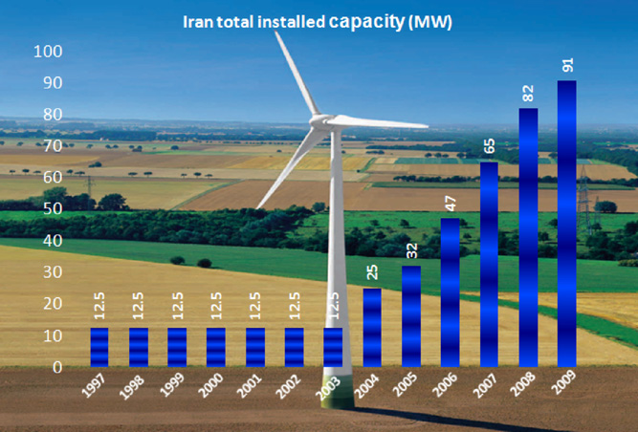
وضعیت استفاده از انرژی بادی در ایران
شکل زیر ظرفیت نصب شده انرژی بادی در ایران بین سال های 1997 تا 2009 را نشان می دهد.

Slide 7
وضعیت استفاده از انرژی بادی در ایران
جدول زیر مهمترین سایت های نیروگاه های بادی در ایران را نشان می دهد.
Wind power plant | Site | Province | City | Installed turbines
 |  |  |  | Number | Capacity (kW)
Manjil | Babaian | Gilan | Roudbar | 1 | 600
 | Paskoulan | Gilan | Roudbar | 22 | 14520
 | Roudbar | Gilan | Roudbar | 4 | 2150
 | Siahpoush | Gilan | Roudbar | 26 | 17160
 | Manjil | Gilan | Roudbar | 31 | 13,250
 | Harvil | Gilan | Roudbar | 27 | 13500
Binaloud | Binaloud | Khorasan | Neishabour | 43 | 28380
Ventis (Dizbaad) | Ventis (Dizbaad) | Khorasan | Neishabour | 2 | 260
Sahand | Sahand Tabriz Univ. | East Azarbayjan | Tabriz | 1 | 10
Total | ---- | ---- | ---- | 157 | 89830

Slide 8
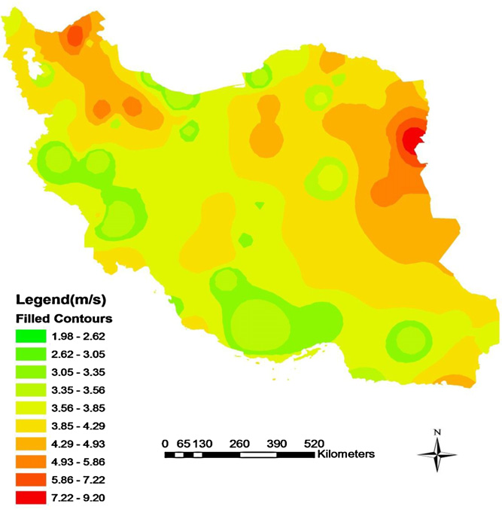
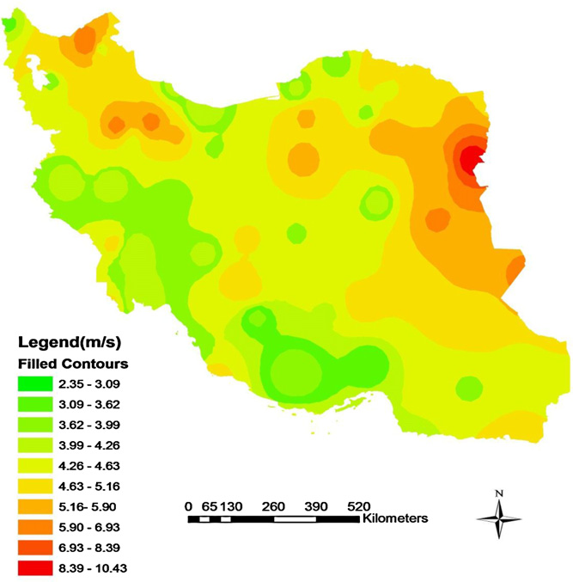
پتانسیل استفاده از انرژی بادی در مناطق مختلف ایران
شکل های زیر اطلس سرعت متوسط باد در فواصل 10 و 30 متری در نواحی مختلف ایران را نشان می دهد.
اطلس سرعت متوسط باد در فاصله 10 متری در نواحی مختلف ایران
اطلس سرعت متوسط باد در فاصله 30 متری در نواحی مختلف ایران

Slide 9
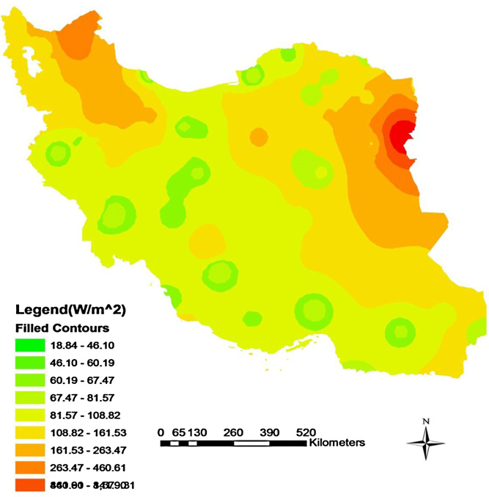
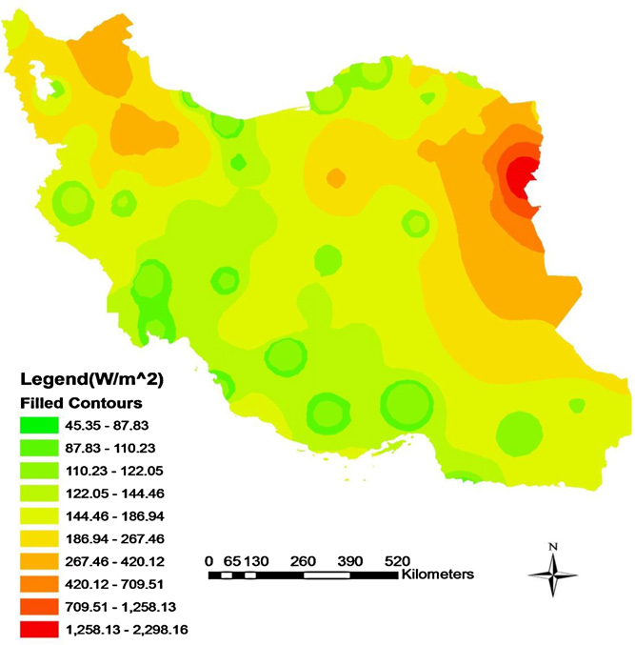
پتانسیل استفاده از انرژی بادی در مناطق مختلف ایران
شکل های زیر اطلس چگالی توان تخمینی باد در فواصل 10 و 30 متری در نواحی مختلف ایران را نشان می دهد.
اطلس توان تخمینی انرژی باد برای تولید برق توسط توربین در فاصله 10 متری در نواحی مختلف ایران
اطلس توان تخمینی انرژی باد برای تولید برق توسط توربین در فاصله 30 متری در نواحی مختلف ایران

Slide 10
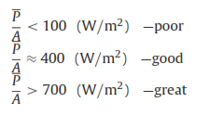
پتانسیل استفاده از انرژی بادی در مناطق مختلف ایران
بر اساس استانداردهای موجود، مناطق با چگالی توان بزرگتر از 700 وات بر متر مربع برای نصب تجهیزات تبدیل انرژی باد مناسب هستند:
بر اساس اطلاعات اطلس های ارائه شده، نواحی شرقی و شمال غربی ایران مستعد برای استفاده از انرژی باد هستند. نواحی مرکزی و جنوبی ایران مستعد برای استفاده از انرژی باد نیستند.

Slide 11
انرژی باد
همانطور که قبلا هم بحث شد خورشید قادر به تولید 120000 تراوات انرژی می باشد و بیشتر انرژی های تجدید پذیر مانند انرژی باد هم از این انرژی بوجود می آیند.
حدود 1 تا 2 درصد انرژی خورشید به انرژی باد تبدیل می شود که این مقدار تقریباً 50 تا 100 برابر بیشتر از انرژی تبدیل شده به زیست توده در همه گیاهان روی زمین است.
تا زمانی که خورشید زمین را گرم می کند، همیشه وزش باد وجود خواهد داشت زیرا اختلاف دما باعث گردش هوا می شود. باد می وزد زیرا نرخ گرمایش زمین متفاوت است، بنابراین، چون میزان گرمایش هوا در یک منطقه متفاوت از منطقه دیگر است، یک اختلاف چگالی بوجود می آید که باعث گردش هوا و وزش باد می شود.
آب گرما را در زمانهای طولانی تری حفظ می کند.

Slide 12
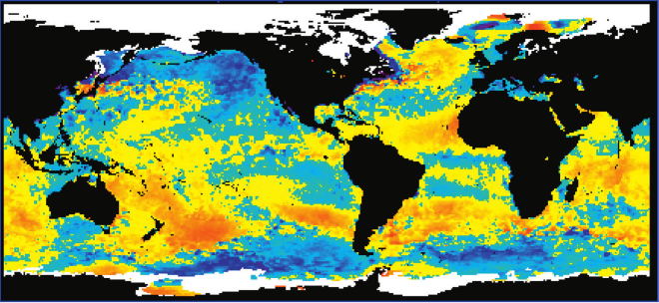
انرژی باد
شکل زیر تفاوت در درجه حرارت نقاط مختلف زمین را نشان می دهد. رنگ آبی خنک ترین نقاط و رنگ قرمز گرمترین نقاط را نشان می دهد. این تفاوت دمایی باعث ایجاد اختلاف چگالی و جریان طبیعی می شود.

Slide 13
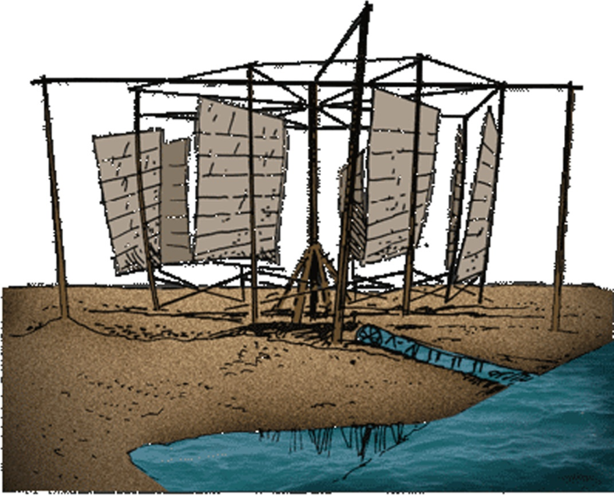
سیستم های تبدیل انرژی باد
سیستم های تبدیل انرژی باد برای تبدیل انرژی باد به انرژی مکانیکی یا انرژی الکتریکی طراحی می شوند. اولین ماشینهای بادی احتمالاً آسیاب های بادی محور عمودی بودند که برای سنگ زنی دانه در ایران با قدمت 200 سال قبل از میلاد مورد استفاده قرار گرفتند. آنها تعدادی بازو داشتند که بادبان ها بر روی آنها سوار شده بودند و در ابتدا بادبان ها از دسته های نی ساخته شده بودند.
با ژنراتورهای توربین بادی، انرژی باد به انرژی الکتریکی تبدیل می شود و در آسیاب های بادی از این انرژی برای انجام کارهایی مانند پمپاژ آب، آسیاب دانه ها، و ... استفاده می شد.

Slide 14
مزایای استفاده از سیستم های تبدیل انرژی بادی
مزایای استفاده از سیستم های تبدیل انرژی بادی عبارتند از:
مساحت کمتری برای تولید برق به نسبت سایر سیستم های تبدیل و نیروگاه ها مثل نیروگاه های خورشیدی برای توان مشابه اشغال می کنند.
طول عمر 20-25 سال دارند.
توربین های مدرن خیلی بی سروصدا و آهسته چرخش میکنند و مشکلی برای پرندگان ایجاد نمی کنند.
آلودگی زیست محیطی خیلی کمی را حین فرآیند تولیدشان وارد محیط زیست می کنند.
در مقایسه با سوخت های فسیلی، از منبع پاک انرژی استفاده می کنند.

Slide 15
مزایای استفاده از سیستم های تبدیل انرژی بادی
ظرفیت اشتغال زایی بالا. حدود 100000 نفر در امریکا در سال 2016 در بخش های مختلف خدمات ساخت، نصب، تعمیر و نگهداری و خدمات پس از فروش سیستم های تبدیل انرژی بادی مشغول کار بودند و پیش بینی می شود تا سال 2050 این صنعت پتانسیل اشتغال زایی تا 600000 نفر را دارد.
هم در روز و هم در شب انرژی خورشیدی در دسترس است.
بازده بالا، بین %25 تا %30، دارند در حالیکه بازده سیستم های خورشیدی بین %10 تا %15 است.
به تمیزکاری و خنک کاری نیازی ندارند.

Slide 16
چالش های استفاده از سیستم های تبدیل انرژی بادی
چالش های استفاده از سیستم های تبدیل انرژی بادی عبارتند از:
انرژی باد هنوز باید بر اساس هزینه با منابع انرژی دیگر رقابت کند. اگرچه هزینه های استفاده از انرژی باد طی 10 سال گذشته به طرز چشمگیری کاهش یافته است، اما این فناوری نیاز به سرمایه گذاری اولیه بالاتری نسبت به سوخت های فسیلی دارد.
سایت های بادی خوب غالباً در مکان های دور افتاده و به دور از شهرهایی که برق مورد نیاز هستند قرار دارند. برای انتقال برق از مزرعه بادی به شهر باید خطوط انتقال احداث شوند.
توسعه منابع باد ممکن است سودآورترین استفاده از زمین نباشد. زمین مناسب برای نصب توربین های بادی باید با مصارف جایگزین برای زمین رقابت کند چون ممکن است از تولید برق بسیار با ارزش باشد.
توربین ها ممکن است باعث ایجاد سر و صدا و منظره بد شوند. اگرچه نیروگاه های بادی در مقایسه با نیروگاه های معمولی تأثیر نسبتاً کمی بر محیط زیست دارند، اما نگرانی نسبت به سر و صدای تولید شده توسط پره های توربین و اثرات نامناسب روی چشم انداز وجود دارد.
پره های توربین می توانند به حیات وحش محلی آسیب بزنند. پرندگان با پرواز به پره های توربین چرخان کشته شده اند.

Slide 17
ویژگی های یک سایت مناسب برای نیروگاه بادی
ویژگی های یک سایت مناسب برای نیروگاه بادی عبارتند از:
سرعت باد متوسط بالا داشته باشد. مکان های بالای تپه ها یا در فضای های آزاد و بدون مانع در نزدیکی آنها، مناطق مناسبی برای سایت نیروگاه های بادی هستند. دور از درختان و ساختمان های بلند باشند.
وزش باد متلاطم نباشد. حتی اگر سایتی با سرعت متوسط باد بالایی داشته باشد، باد متلاطم برای تیغه های توربین که وظیفه چرخش دستگاه را بر عهده دارند مناسب نیست و فشار زیادی روی دستگاه ایجاد می کند.
فاصله مناسب از مناطق حساس به سر و صدا داشته باشند. توربین های بادی مدرن به طرز چشمگیری بی سروصدا کار می کنند. اما حتی در این حالت، هم ممکن است کارکرد تجمیعی آنها از لحاظ سروصدا مشکل ساز باشند.
دسترسی مناسب داشته باشند. توربین های بادی اجزاء بزرگ و سنگین هستند و مکان سایت باید طوری باشد که حمل و نقل آنها امکان پذیر باشند.
با وجود کارکرد بسیار آرام توربین های باد و عدم ایجاد مشکل برای پرندگان و حیات وحش، بهتر است در مناطق غیرحساس از این نظر نصب شوند.
توربین های بادی بسیار جلب توجه می کنند. بنابراین استفاده از آنها در سایت های حساس مانند پارک های ملی یا مناطقی با زیبایی طبیعی برجسته توصیه نمی شود.

Slide 18
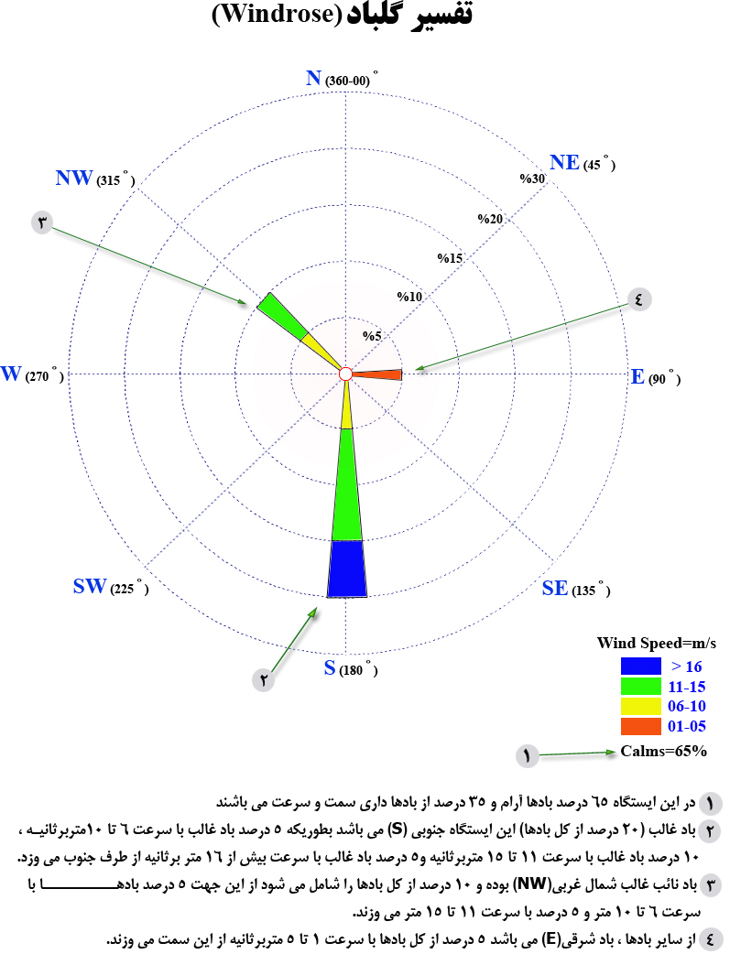
دیاگرام گلباد برای تعیین جهت و اندازه باد
برای تعیین جهت و اندازه باد در یک منطقه می توان از دیاگرام گلباد استفاده نمود.
دیاگرام گلباد کاربردها فراوانی دارد که می توان به موارد ذیل اشاره کرد:
امکانسنجی (مکان یابی ، چگالی و توان باد ، ایستائی باد و ...) برای استفاده از انرژی باد
طراحی باند فرودگاه ها ، زمین های ورزشی و ...
طراحی­های شهری (نحوه استقرار پنجره ها ، بازشوها و ...)
مکان یابی جهت گسترش فضای سبز
عدم استقرار صنایع آلاینده در جهت باد غالب منطقه

Slide 19
ارتباط سرعت باد با افزایش ارتفاع
تعیین رابطه باد با ارتفاع عمودی در طراحی سیستم های بادی از اهمیت ویژه ای برخوردار است.
به طور کلی سرعت باد با افزایش ارتفاع از سطح زمین افزایش می یابد. هرچه از سطح زمین فاصله بگیریم، فشار هوا و چگالی کاهش می‌یابد که می تواند منجر به افزایش سرعت باد شوند.
برای مشخص کردن ارتباط میان سرعت باد و ارتفاع می توان از رابطه زیر استفاده نمود.
Vh: hسرعت باد در ارتفاع
V0: hoسرعت باد در ارتفاع مرجع
α: ضریب که به سطح منطقه بستگی دارد. مثلا برای زمین صاف 0.14 و برای سطح دریای آرام 0.1 در نظر گرفته می شود

Slide 20
ارتباط سرعت باد با افزایش ارتفاع
مثال:
سرعت باد در ارتفاع 10 متری، 5 متر بر ثانیه است. سرعت باد در ارتفاع 40 متری برای مکانی که الف) روی سطح صاف ب) سطح دریا واقع شده است را محاسبه کنید.
پاسخ:
الف)
ب)

Slide 21
پیش بینی سرعت باد در یک سایت نیروگاه بادی
سرعت باد لحظه ای، روزانه، فصلی و سالیانه یک مقدار متغیر است و کاملا قابل پیش بینی نیست. توزیع احتمال سرعت باد اطلاعاتی را در مورد ویژگی های بلند مدت یک سایت ارائه می دهد. از توزیع احتمال برای محاسبه بازده انرژی باد موجود استفاده می شود. برای استفاده موثر از داده های بادی، درک اصطلاحات زیر مهم است:
میانگین سرعت باد: میانگین سرعت باد، Vwm ، میانگین کلیه سرعتهای ثبت شده باد است:
انحراف معیار: مشخص می کند که داده ها چه مقدار پراکنده هستند و به طور متوسط چه مقدار از مقدار میانگین فاصله دارند. انحراف معیار از رابطه زیر محاسبه می شود:
Vwi=سرعت باد ثبت شده
n=تعداد موارد ثبت شده

Slide 22
پیش بینی سرعت باد در یک سایت نیروگاه بادی
مثال: در یک مکان، پنج سرعت باد شامل 2، 4، 7، 8 و 9 متر بر ثانیه ثبت شده است. مطلوبست محاسبه سرعت میانگین و انحراف معیار؟
P(Vwi) یا احتمال مشاهده سرعت باد iام (Vwi) از رابطه زیر محاسبه می شود:
تابع توزیع تجمعی،F(Vwj)، که این تابع احتمال اینکه سرعت باد اندازه گیری شده کمتر یا مساوی Vwi باشد را نشان می دهد و از رابطه زیر محاسبه می شود:
mi=Vwi تعداد موارد ثبت شده سرعت
n=تعداد کل موارد ثبت شده

Slide 23
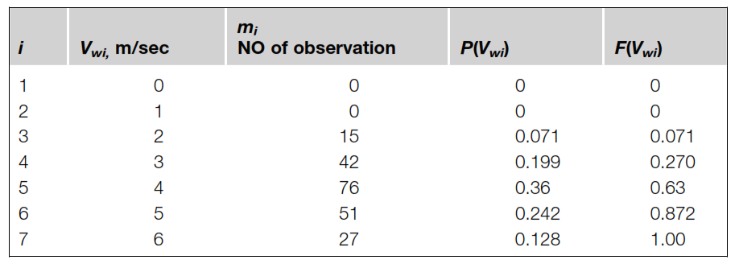
پیش بینی سرعت باد در یک سایت نیروگاه بادی
مثال: در یک سایت، تعداد کل موارد ثبت شده سرعت بادn=211 می باشد. هر سرعت باد،Vwi ، به تعداد mi بار مشاهده می شود. مطلوبست محاسبه P(Vwi) وF(Vwi) ؟

Slide 24
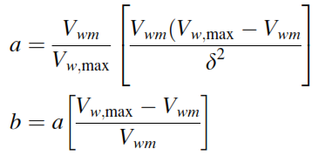
پیش بینی سرعت باد در یک سایت نیروگاه بادی
تابع چگالی احتمال، f(Vw)، احتمال اینکه سرعت باد در یک محدوده مشخص باشد را نشان می دهد و از رابطه زیر محاسبه می گردد.
Vw،max=حداکثر سرعت باد
Vwm=میانگین سرعت باد

Slide 25
توان موجود در باد
انرژی جنبشی باد برابر است با:
توان موجود در باد برابر است با:
پس توان موجود در باد برای انجام کار با توان سوم سرعت رابطه دارد. اگر سرعت 2 برابر شود توان 8 برابر می شود.
P=توان موجود در باد
Vw=سرعت باد
ρ=چگالی باد
A=مساحت پره های توربین باد

Slide 26
توان موجود در باد
توان مکانیکی خروجی یک توربین بادی از رابطه زیر محاسبه می شود:
بیشترین مقدار ثبت شده برای Cp برابر 0.593است.
این بدان معنی است که هیچ توربین بادی نمی تواند بیش از 59٪ از انرژی جنبشی موجود در باد را تبدیل کند. طبق قانون Betz، هیچ توربینی نمی‌تواند بیش از ۵۹.۳ درصد انرژی جنبشی باد را به دام بیاندازد.
Cp=ضریب توان توربین باد که نشان دهنده کارایی آن است
Pmax=حداکثر توان قابل استخراج از باد از طریق توربین بادی یا حداکثر توان فنی محیا شده برای ژنراتور
Pa=توان محیا شده توسط باد

Slide 27
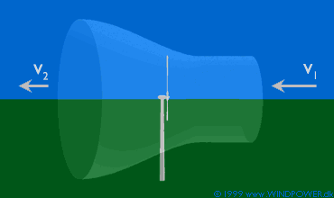
اثبات قانون بتز
سرعت عبوری باد از روتور برابر است با:
دبی جرمی جریان هوای عبوری از روتور:
توان استخراج شده از باد توسط روتور:
توان جریان باد دست نخورده دقیقاً در همان منطقه بدون روتور که مانع باد شود:
ρچگالی هوا :
Aمساحت روتور :

Slide 28
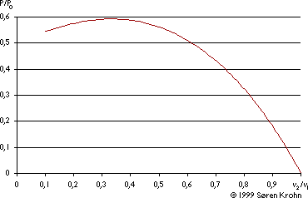
اثبات قانون بتز
نسبت توان استخراج شده از باد توسط روتور به توان جریان باد دست نخورده دقیقاً در همان منطقه بدون روتور که مانع باد شود برابر است با:
شکل زیر تغییرات P/P₀ بر حسب V₂/V₁ را نشان می دهد.
مشاهده می شود که نسبتP/P₀ برایV₂/V₁=1/3 به حداکثر خود می رسد و حداکثر مقدار برای توان استخراج شده از باد 0/59یا 59 درصد از کل توان باد است.

Slide 29
اثبات قانون بتز

Slide 30
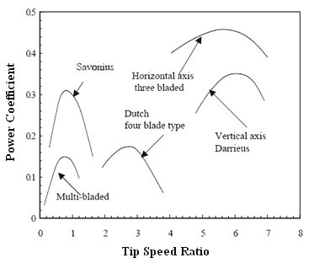
توان موجود در باد
ضریب توان توربین باد بر حسب نسبت سرعت مماسی نوک پره به سرعت باد برای توربین های بادی مختلف در شکل زیر نمایش داده شده است.
از شکل مشاهده می شود که در یک نسبت سرعت مماسی نوک پره به سرعت باد، ضریب توان آیرودینامیکی توربین باد ماکزیمم است. بنابراین برای استخراج حداکثر توان از باد در توربین بادی، باید سرعت توربین بادی توسط سیستم کنترل تنظیم شود.

Slide 31
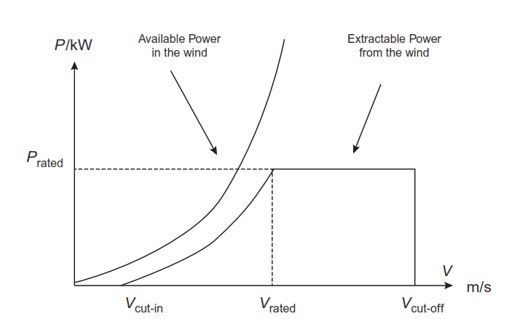
رابطه سرعت باد و توان خروجی توربین باد
شکل زیر یک منحنی توان را که رابطه سرعت باد و توان خروجی توربین باد را مشخص می کند نشان می دهد. بر این اساس سه نوع سرعت قابل تعریف است:
Cut-in wind speed: معمولاً ژنراتورها تولید برق را تا زمانی که قدرت موجود در باد از توان لازم برای غلبه بر اینرسی و تلفات اصطکاک در کل سیستم فراتر رود شروع نمی کنند. در این سرعت (Cut-in wind speed)، پره ها شروع به چرخش می کنند و نتیجتا برق تولید می شود. در نزدیکی های این سرعت، ممکن است از ژنراتور به عنوان موتور استفاده شود تا به باد برای غلبه بر اینرسی و چرخش پره ها کمک کند.
Rated wind speed: با افزایش سرعت باد، توان تولیدی ژنراتور افزایش می یابد تا زمانی که ژنراتور قدرت خروجی نامی خود را تولید کند. در این سرعت (Rated wind speed)، توربین قادر به تولید برق با ظرفیت حداکثر (ظرفیت نامی) خود می باشد.
Cut-off wind speed: در این سرعت، توربین در معرض نیروهای سانترفیوژ قرار دارد و توربین خاموش می شود تا از آسیب دیدن جلوگیری شود.

Slide 32
راندمان الکتریکی سیستم تبدیل انرژی بادی
یک سیستم تبدیل انرژی بادی، علاوه بر توربین باد دارای جعبه دنده (گریبکس) برای انتقال قدرت و افزایش دوران از توربین باد به ژنراتور می باشد. همچنین ژنراتور نیز برای تبدیل انرژی مکانیکی به انرژی الکتریکی به کار می رود.
توان خروجی از جعبه دنده از رابطه زیر بدست می آید:
Pm: قدرت مکانیکی خروجی از توربین
ηm: بازده جعبه دنده

Slide 33
راندمان الکتریکی سیستم تبدیل انرژی بادی
توان خروجی از ژنراتور از رابطه زیر بدست می آید:
توان خروجی از ژنراتور در سرعت نامی باد (Rated wind speed) از رابطه زیر بدست می آید:
با تعریف راندمان کلی نامی سیستم تبدیل انرژی بادی ( ) به صورت زیر داریم:
Generator capacity factor به نسبت تولید انرژی الکتریکی میانگین در طی یک دوره زمانی معین به حداکثر تولید انرژی الکتریکی ممکن در طی آن دوره توسط ژنراتور را گویند.
ηg=راندمان ژنراتور

Slide 34
راندمان الکتریکی سیستم تبدیل انرژی بادی
مثال: یک توربین بادی که در یک سیستم تبدیل انرژی باد استفاده شده است، داری مساحت 187 متر مربع می باشد. توان الکتریکی خروجی سیستم در سرعت نامی 60 کیلووات و سرعت نامی باد برابر 15.5 متر برثانیه می باشد. چگالی هوا را 1.294 کیلوگرم بر مترمکعب در نظر بگیرید. مطلوبست محاسبه راندمان کلی نامی این سیستم تبدیل انرژی بادی؟

Slide 35
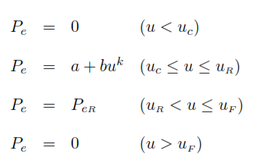
توان الکتریکی سیستم تبدیل انرژی باد در انواع سرعت
معادلات زیر برای توان الکتریکی یک سیستم تبدیل انرژی باد به کار می روند:
uc: Cut-in wind speed
uR: Rated wind speed
uF: Cut-off wind speed
PeR: Rated electrical power
k=2

Slide 36
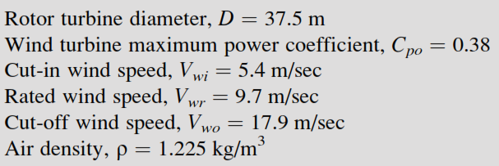
توان موجود در باد
مثال: یک سیستم انرژی بادی دارای پارامترهای زیر می باشد:
الف) مطلوبست محاسبه قدرت موجود در باد در Rated wind speed؟

Slide 37
توان موجود در باد
ب) اگر توربین بادی درحداکثر ضریب توان کار کند، مطلوبست محاسبه قدرت مکانیکی استخراج شده از باد در Rated wind speed توسط توربین؟
ج) مطلوبست محاسبه Generator capacity factor اگر متوسط توان تولیدی ژنراتور برابر 120 کیلووات و ماکزیمم توان خروجی ژنراتور 200 KW باشد؟

Slide 38
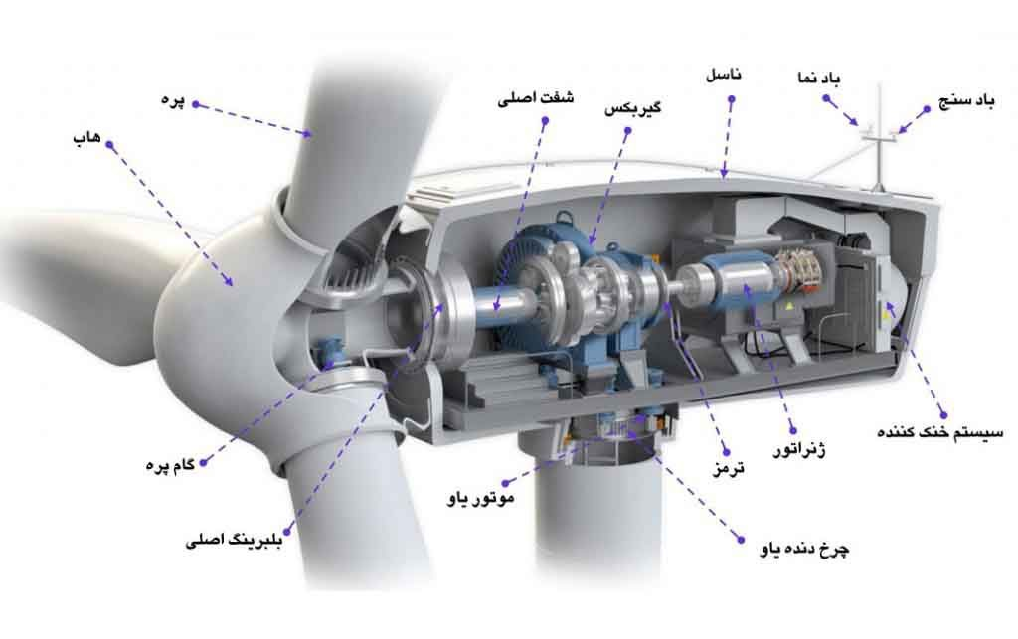
اجزای اصلی توربین باد
اجزای اصلی توربین باد در شکل زیر نمایش داده شده اند:

Slide 39
برج یا پایه
برج یا پایه، توربین بادی را بالاتر از سطح زمین نگه می دارد. بطور کلی توربین های بادی باید 50 فوت بالاتر از نزدیکترین مانع باشند. طراحی برج از اهمیت ویژه ای برخوردار است زیرا باید برای تحمل نیروهای درگ وارده به کل سیستم به اندازه کافی قوی باشد. همچنین برج باید طوری طراحی شود که دسترسی به تعمیر و نگهداری داشته باشد. سیم هایی معمولاً برای کمک به پشتیبانی از برج و کاهش نیروهای وارده بر آن استفاده می شوند. برجها معمولاً از فولاد گالوانیزه ساخته شده اند.
به طور کلی داشتن یک برج بلند در مناطقی که دارای پستی بلندی زیادی در زمین هستند، یک مزیت است.
Tubular steel، Lattice و Guyed pole سه نوع متداول برج های استفاده شده در توربین های بادی هستند.

Slide 40
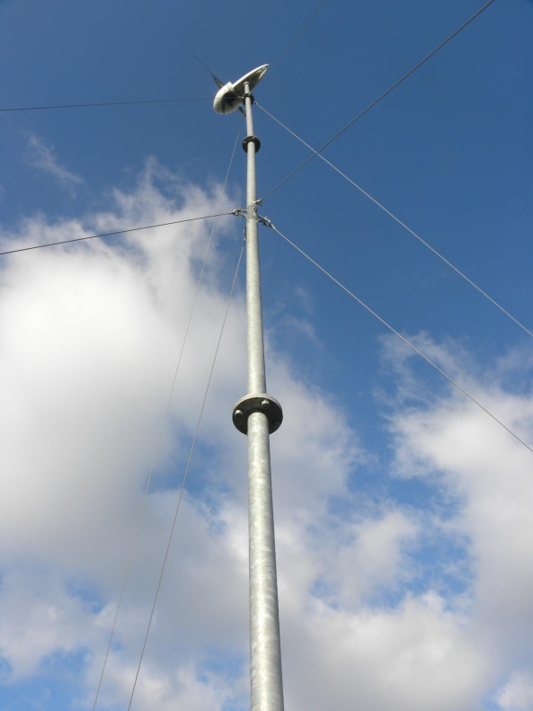
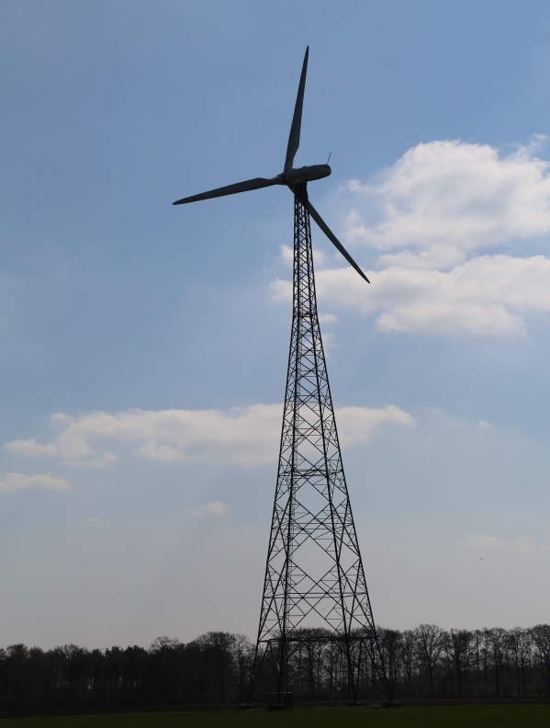
برج یا پایه
برج های استیل لوله ای (Tubular steel) پرکاربردترین نوع برج در سیستم های بادی هستند. آنها معمولاً دارای شکل مخروطی و قطر آن ها از حدود 4.5 متر در پایه تا 2 متر در بالا متغیر است. معمولا از 3 یا 4 تکه تشکیل شده که در مزرعه بادی معمولا به وسیله پیچ مونتاژ می شوند. مونتاژ آنها 2 تا 3 روز زمان می برد. طول یک بخش می تواند از 20 تا 30 متر متغیر باشد. معمولا زیباتر و کم خطرتر برای پرندگان هستند.
Guyed pole
Lattice
Tubular steel

Slide 41
برج یا پایه
برج های مشبک (Lattice)، مشابه دکل های انتقال برق از میله های فولادی مشبک به هم متصل تشکیل شده اند. معمولا فقط نصف مواد استفاده شده در یک برج لوله ای مشابه را مصرف می کنند. مزیت این برج ها، سبک و مقرون به صرفه بودن آنها است. به عنوان مثال یک برج مشبک برای نگه داری یک توربین بادی حدود 25000 دلار ارزان تر از برج لوله ای برای نگه داری همان توربین می باشد. عیب این برج ها، ظاهر بصری آنها است. معمولا پایه های پهن و گسترش یافته ای دارند.
برج های سیمی (Guyed pole)، معمولا در توربین های کوچک به کار می روند. معمولا 4 سیم با فواصل مساوی و شیب 45 درجه برج را حفظ می کنند. دسترسی به این برج ها سخت است. بنابراین خیلی بلند ساخته نمی شوند.

Slide 42
برج یا پایه
شکل زیر رابطه ارتفاع برج و سرعت باد در ارتفاع توپی را نشان می دهد.

Slide 43
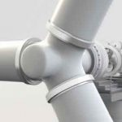
روتور توربین بادی
روتور توربین بادی در واقع همان بخش دواری است که پره‌ها با آن متصل شده و دوران می‌کنند. پره‌ها، هاب، دماغه و یاتاقان‌های پره، روتور را تشکیل می‌دهند. روتور توربین‌های بادی با محور افقی، عمود بر جهت باد دوران می‌کند. در حالیکه جهت دوران روتور توربین‌های عمود محور، هم جهت با وزش باد است.
روتور توربین‌های افقی توسط یک برج در ارتفاع مناسبی نسبت به زمین قرار می گیرد و همچنین برای قرار گرفتن در جهت باد و کنترل سرعت آن تدابیری اندیشیده می‌شود.

Slide 44
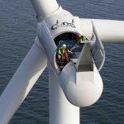
ناسل توربین بادی
ناسل توربین بادی یا ماشین خانه شامل پوشش خارجی مجموعه توربین است. ناسل در بالای برج قرار دارد و مجموعه شامل جعبه دنده، شافت اصلی ژنراتور، بخش کنترل و ترمز را در خود نگهداری می کند. بعضی از ناسل ها آنقدر بزرگند که تکنسین ها می توانند داخل آن بایستند.

Slide 45
سیستم انتقال قدرت (Transmission)
سیستم انتقال قدرت به وسیله یک جعبه دنده پیشرفته محور با سرعت کم (سمت روتور) را به محور پر سرعت (سمت ژنراتور) متصل می‌کند.
در این مجموعه وظیفه جعبه دنده افزایش سرعت نامی روتور از یک مقدار کم (در حد چند ده دور در دقیقه) به یک مقدار بالا (در حد چند صد یا چند هزار دور در دقیقه) که مناسب برای تحریک یک ژنراتور استاندارد است، می‌باشد.
عمدتاً دو نوع جعبه دنده در توربین‌های بادی مورد استفاده قرار می‌گیرد: جعبه دنده با شفت‌های موازی و جعبه دنده سیاره‌ای. برای توربین‌های سایز متوسط به بالا (بزرگتر ازKW ۵٠٠) مزیت وزن و اندازه در گیربکس‌های سیاره‌ای نسبت به نوع دیگر یعنی گیربکس‌های با شفت موازی کاملاً بارزتر است.
سایر اجزاء این سیستم شامل یاتاقان‌ها، یک یا چند کوپلینگ، ترمز مکانیکی و اجزاء دوار ژنراتور می باشد.
همچنین سیستم انتقال قدرت، سرعت محور ورودی به ژنراتور را نیز کنترل می‌کند تا مانع خرابی ژنراتور شود.

Slide 46
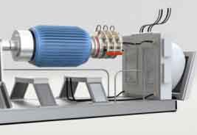
مولد برق یا ژنراتور
در ژنراتور گشتاور مکانیکی به توان الکتریکی تبدیل می‌شود. انواع مختلف ژنراتور های DC وAC در توربین‌های بادی استفاده می‌شود.
در صورت استفاده از ژنراتور DC، ابتدا جریان مستقیم تولید شده و سپس این جریان را با استفاده از دستگاه اینورتر به جریان متناوب تبدیل می نمایند.
فرکانس جریان برق تولید توسط توربین بادی متناسب با دور محور گردان است و از آنجایی که برای فرکانس ثابت احتیاج به دور توربین ثابت است پس باید دور توربین ثابت باشد و از طرفی هزینه ی تهیه و تدارک مکانیسمی که دور را ثابت نگه دارد گران تمام می شود. بدین منظور ژنراتور هایی ساخته شده اند که با استفاده از دستگاهای الکترونیکی می توانند با متغیر بودن دور, جریان با فرکانس ثابت تولید کنند.

Slide 47
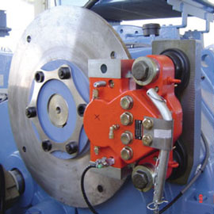
سیستم ترمز
بااستفاده از سیستم ترمز دیسکی و هیدورلیکی می توان توربین را در مواقع عادی و حتی اضطرای متوقف کرد. در مواقعی که طوفان است و یا به خاطر سرویس نباید واحد به کار خود ادامه دهد از ترمزها استفاده می شود.
در توربین های بادی با ظرفیت بسیار پایین (١ الی ۵ کیلووات) معمولاً از سیستم‌های ترمز کفشکی استفاده می‌شود، زیرا جهت متوقف نمودن پره ها نیروی زیادی مورد نیاز نیست. در توربین های بادی با ظرفیت بالا، از ترمزهای دیسکی استفاده می شود.

Slide 48
سیستم کنترل
سیستم کنترل، توربین را هنگامی که سرعت باد بین 4 تا 25 متر بر ثانیه است به کار می اندازد و هنگامی که سرعت باد به بالاتر از 25 متر بر ثانیه می رسد آنها را متوقف می کند. توربین ها نمی توانند در سرعت های بیشتر از 25 متر بر ثانیه به کار خود ادامه دهند.
همچنین سیستم کنترل طوری سرعت روتور را تنظیم می کند که ضریب توان حداکثر باشد و توان بیشتری را از باد جذب نموده و توربین همواره در پربازده ترین وضعیت خود کار کند.

Slide 49
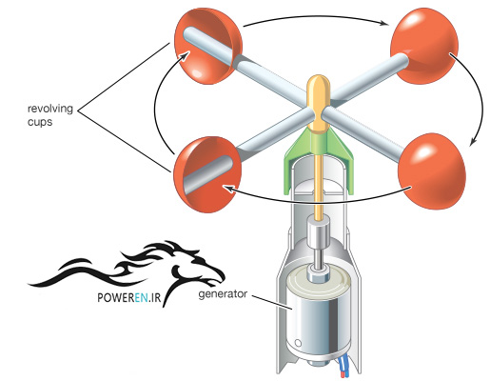
سنسورهای اندازه گیری، باد سنج و سیستم انحراف
توربین های بادی شامل دو سنسور سرعت سنج و جهت نما می باشند که اولین سرعت باد و دومی جهت باد را به دقت مشخص می کند و اطلاعات حاصل را به بخش کنترل می دهد. بر اساس این اطلاعات زمان کار توربین و زاویه انحراف توربین مشخص می شود.
باد سنج وسیله ای است که سرعت باد را اندازه گرفته و اطلاعات حاصل از آن را به كنترل كننده ها انتقال می دهد.
سیستم انحراف (Yaw system) از یک موتور تشکیل شده است. هدایت این موتور توسط واحد کنترل انجام می شود. بر اساس اطلاعات رسیده از قسمت اندازه گیری، واحد کنترل جهت باد غالب را تعیین کرده و به موتور انحراف فرمان می دهد که توربین را در راستای مناسب بچرخاند. در واقع این سیستم مانند گل آفتاب گردان عمل می‌کند و توربین را رو به باد (به جای آفتاب) قرار می‌دهد.
باد سنج

Slide 50
انواع توربین های بادی
در طول 200 سالی که از توسعه توربین های بادی گذشته، باعث شده است که توربین های بادی در انواع مختلفی شوند. توربین های بادی از نظر اندازه، محور دوران، ثابت یا متغیر بودن سرعت دوران و استفاده از نیروهای لیفت و درگ متفاوت هستند.
از نظر اندازه و ظرفیت توربین های بادی به سه دسته تقسیم بندی می شوند:
توربین های بادی کوچک که برای تأمین برق منفصل از شبکه استفاده می شوند. این توربین ها شامل توربین های بسیار کوچک 250 واتی که برای شارژ باتری ها در یک قایق بادبانی طراحی شده اند تا توربین های 50 کیلوواتی که برای مزارع کشاورزی و دامپروری و روستاهای دورافتاده طراحی می شوند.
توربین های مقیاس نرمال معمولاً در گروه ها یا ردیف ها متعدد تحت یک مزرعه بادی نصب می شوند. مزارع بادی می توانند متشکل از چند یا صدها توربین برای تأمین انرژی کافی برای یک شهر باشند.
توربین های بادی بزرگ، برای تأمین برق متصل به شبکه مورد استفاده قرار می گیرند. این توربین ها دارای ظرفیت متغیر از 250 کیلو وات تا ماشین های عظیم چند مگاواتی که در اروپا آزمایش می شوند است. توربین های بزرگ روی برج هایی که تا 60 متر ارتفاع دارند قرار گرفته اند و دارای تیغه هایی هستند که از 30 تا 50 متر طول دارند.

Slide 51
انواع توربین های بادی
برق باید فقط با فرکانس و ولتاژ مناسب تولید شود تا با یک شبکه ابزار سازگار باشد. از آنجا که سرعت باد متفاوت است، سرعت ژنراتور می تواند متغیر بوده و نوسانات برق را ایجاد کند. توربین های بادی بر اساس سرعتشان به دو گروه تقسیم می شوند:
اولین گروه توربین های با سرعت ثابت است. در جایی که تیغه ها وقتی در معرض باد شدید قرار می گیرند با چرخاندن اندکی، سرعت آنها را کند و تنظیم می کنند.
دومین گروه توربین ها با سرعت متغیر است جایی که سرعت ها در تیغه ها و ژنراتور با باد تغییر می کنند. در این موارد از کنترل کننده های پیشرفته قدرت، نوسانات خروجی الکتریکی را برطرف می کنند.
مزیتی که توربین های با سرعت متغیر نسبت به توربین های با سرعت ثابت دارند این است که آنها می توانند در طیف گسترده تری از سرعت باد کار کنند.

Slide 52
توربین های بادی نوع درگ پایه و لیفت پایه
توربین های بادی به سه دسته درگ پایه، لیفت پایه و درگ-لیفت پایه تقسیم بندی می شوند. در شکل زیر دو نوع توربین بادی درگ پایه و لیفت پایه نمایش داده شده است. در نوع درگ پایه، نیروی درگ باد موجب گردش پره توربین می گردد در صورتی که در نوع لیفت پایه نیروی لیفت ایجاد شده توسط اختلاف فشار در دو طرف پره باعث چرخش پره ها می شود. معمولا در توربین های بادی درگ پایه احتیاجی به سیستمYaw نیست.

Slide 53
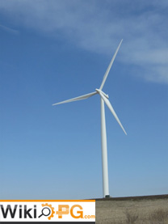
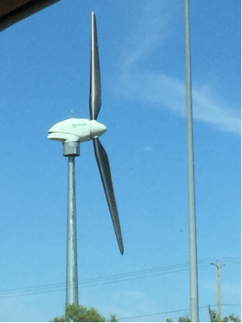
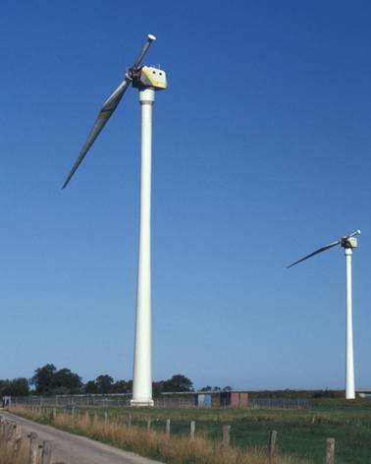
انواع توربین های بادی
توربین های بادی با توجه به محور چرخش به دو دسته کلی محور افقی و محور عمودی تقسیم می‏شوند.
توربین های بادی محور افقی دارای محور پره های افقی نسبت به زمین است. بر روی این توربین، دو، سه یا چند پره نصب می شوند. جریان هوا روی مقطع ایرودینامیکی شکل پره ها حرکت می کند و نیروی لیفت را به وجود آورده که باعث چرخش روتور می گردد. توربین های محور افقی، دارای ساختمان پیچیده بوده و نصب آنها فقط در مناطق با باد دائمی و سرعت بالا ارزش اقتصادی دارد.

Slide 54
انواع توربین های بادی
توربین های بادی محور افقی دارای دو پره نسبت به سه پره، دارای وزن و هزینه کمتری می باشند.
توربین های بادی محور افقی دارای یک پره نسبت به دو پره تفاوت وزنی ندارند زیرا آنها به منظور برقراری توازن در روتور نیاز به وزنه ای دارند که در طرف مقابل توپی از پره روتور قرار بگیرد.
با افزایش تعداد پره‌ها شدت ارتعاشات کاهش می‌یابد؛ بنابراین در توربین‌های سه پره در مقایسه با دو پره میزان سر و صدا و استهلاک کمتر است.
هرچه تعداد پره‌های توربین‌های بادی بیشتر باشد گشتاور بیشتر و سرعت دورانی کمتر می‌شود؛ اما توربین هایی که برای تولید الکتریسیته بکار می‌روند نیاز به عملکرد در سرعت‌های بالاتری دارند و در واقع گشتاور بیشتری نیاز ندارند.
آزمایشات آیرودینامیکی نشان داده است که استفاده از پره ها با تعداد فرد دارای پایداری بیشتری نسبت به پره ها با تعداد زوج است.

Slide 55
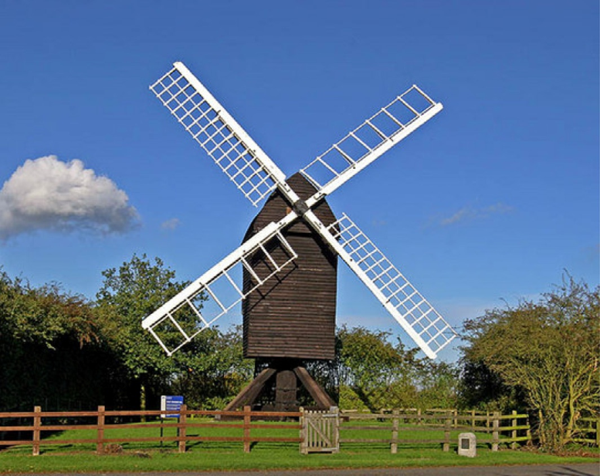
انواع توربین های بادی
در شکل زیر یک توربین بادی افقی چهار پره ای هلندی نمایش داده شده است. این نوع توربین بادی معمولاً از نوع کوچکی که بیشتر برای پمپاژ آب مناسب تر است تا تولید الکتریسیته زیرا به دلیل استحکام زیاد در نتیجه تعداد زیاد پره ها، گشتاور بالایی دارد. معمولا توربین هایی که برای تولید الکتریسیته بکار می‌روند نیاز به عملکرد در سرعت‌های بالاتری دارند و در واقع گشتاور بالایی نیاز ندارند.

Slide 56
مزایاو معایب توربین های محور افقی
مزایای توربین های محور افقی عبارتند از:
بلندی برج امکان دسترسی به باد‌های پر‌توان را فراهم می‌کند.
به دلیل پایه‌های بلند و مکانیزم پیشرفته، امکان استفاده از این توربین‌ها در دریا‌ها نیز وجود دارد.
به دلیل قرار گرفتن مستقیم در مقابل وزش باد، بازدهی بالایی دارند.
براحتی میتوانند استارت بزنند.
معایب توربین های محور افقی عبارتند از:
در ارتفاع کم کار نمی‌کنند.
حمل و نقل و نصب و راه اندازی آن‌ها مشکل است.
تعمیر و نگهداری آن‌ها سخت و پر‌هزینه است.
ارتفاع زیاد و بزرگی آن‌ها ظاهر زیبایی ندارد و آلودگی صوتی ایجاد می‌کند.
اختلال در امواج رادیویی و تلویزیون ایجاد می کنند.

Slide 57
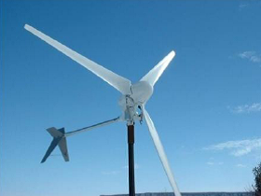
مکانیزم یاو (Yawing) توربین های محور افقی
مساحت جاروب شده باید مستقیما روبروی وزش باد باشد تا ماکزیمم برق تولیدی را داشته باشیم، لذا توربینهای محور افقی باید سیستمی برای تنظیم در مقابل باد قرار گرفتن داشته باشند که به آن مکانیزم یاو (Yawing) می گویند. در توربین‌های کوچک دنباله بادنما این کنترل را به صورت غیر فعال بر عهده دارد. ولی در سیستم‌های متصل به شبکه سیستم کنترل یاو فعال می باشد که به وسیله سنسورهای تعیین کننده جهت باد و موتورها، ناسل به سمت باد می‌چرخد.

Slide 58
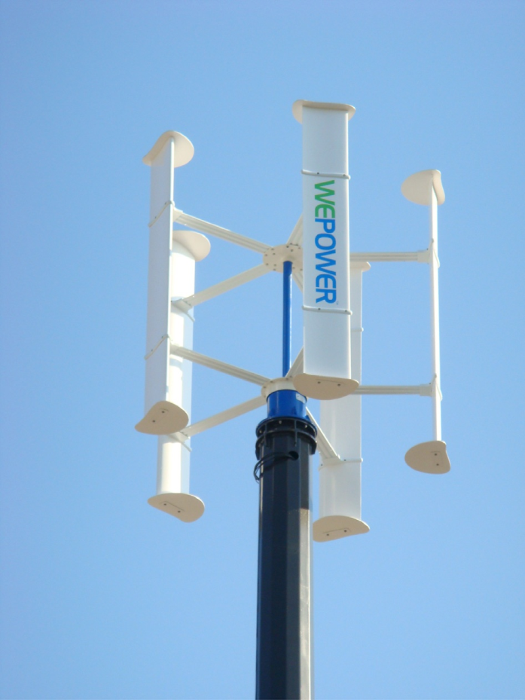
توربین های محور عمودی
در توربین های محور عمودی، محور دوران عمود بر سطح زمین و راستای حرکت باد می باشد. چرخش پره ها به موازات زمین است.
این توربینها به دو نوع اصلی ساونیوس(Savonius) و داریوس(Darrieus) تقسیم بندی می شوند.

Slide 59
مزایاو معایب توربین های محور عمودی
مزایای توربین های محور عمودی عبارتند از:
جعبه دنده آنها در سطح زمین قرار دارد و تعمیر و نگهداری آن بسیار آسان است.
برای پشتیبانی از سیستم نیازی به برج نیست.
نیازی به مکانیزم منحرف کردن (mechanism Yaw) برای چرخاندن روتور در برابر باد نیست.
معایب توربین های محور عمودی عبارتند از:
سطحی که توسط باد به حرکت در می‏آید پس از نیم دور چرخش مجبور است در جهت عکس جریان باد به حرکت خود ادامه دهد و این مشکل سبب پایین آمدن ضریب توان آنها می شود.
هزینه ی بالای طراحی و تحلیل ایرفویل پره‌ها
دشواری تعویض یاتاقان اصلی روتور
گشتاور بالا و سرعت دورانی پایین

Slide 60
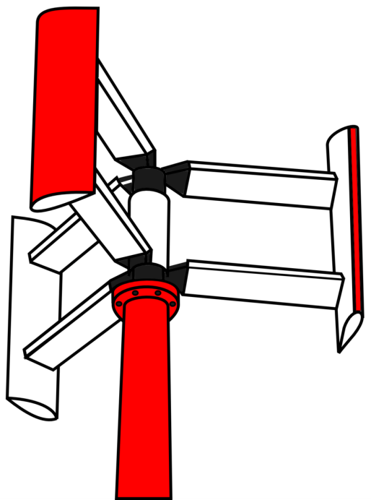
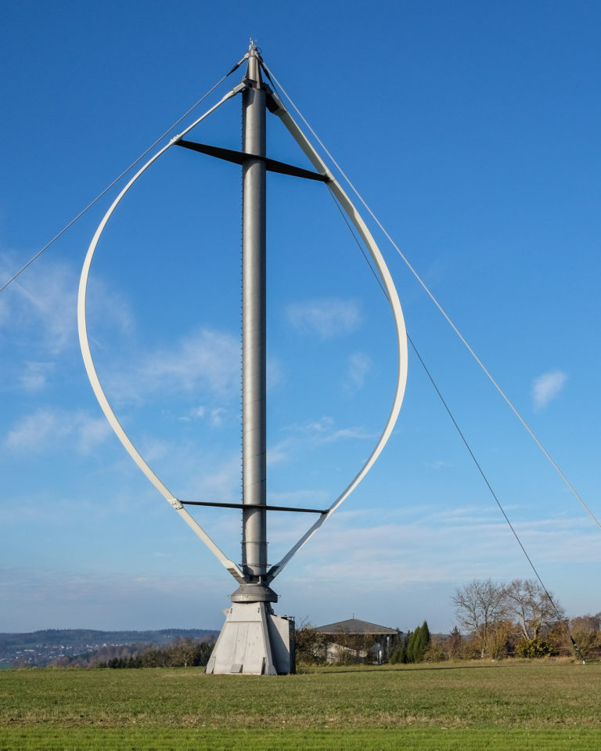
توربین های محور عمودی داریوس
توربین بادی داریوس یک توربین لیفت پایه است که در سال ۱۹۳۱ توسط جورج داریوس اختراع شد. پره های توربین شبیه ایرفویل NACA هستند.
داریوس، توربینی با سرعت بالا و گشتاور پایین می باشد و از این رو برای تولید الکتریسیته مناسب است.
توربین‌های داریوس به‌طور معمول برای شروع کار، به مقداری گشتاور راه انداز نیاز دارند. اگرچه این گشتاور اندک است ولی یکی از معایب این نوع توربین باد محسوب می‌شود. برای استفاده از توربین داریوس، باید یک منبع قدرت خارجی داشته باشید که گشتاور راه انداز را تأمین کند.

Slide 61
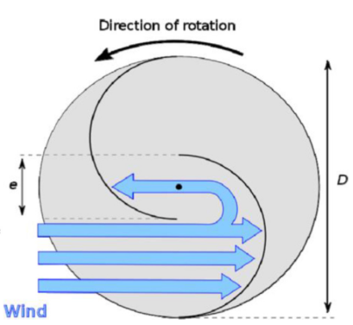
توربین های محور عمودی ساونیوس
توربین بادی ساونیوس یک توربین درگ پایه است که در سال 1922 توسط Sigurd Johannes Savonius ساخته شد. بر خلاف داریوس با سرعت دورانی کمی می‌چرخد ولی گشتاور بالاتری تولید می‌کند.
برخی ویژگی‌های توربین بادی ساونیوس عبارتند از:
بهره‌وری کمتر به دلیل قدرت گرفتن از نیروی درگ.
توربین باد ساونیوس در توان یکسان از داریوس بزرگتر است.
به دلیل گشتاور بالا، برای کاربرد‌هایی مانند پمپ آب از چاه مناسب است.
توربین باد عمودی ساونیوس به طور غیر خودکار راه اندازی می شود.
سرعت کم آن باعث کاهش بهره‌وری و افزایش هزینه می‌شود.

Slide 62
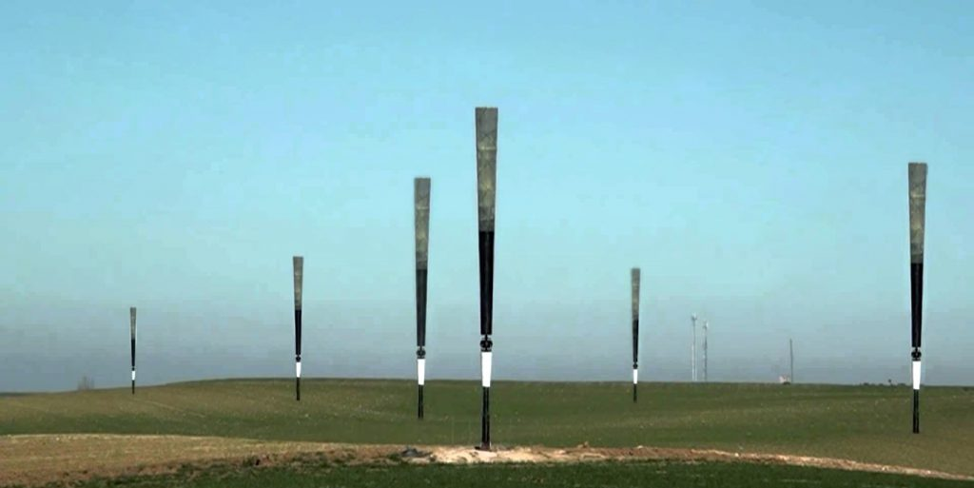
توربین های باد بدون پره
در حال حاضر یک کمپانی اسپانیایی با نامVortex Bladeless توربینی بادی بدون پره را به نحوی طراحی کرده که لرزش نقش اساسی را دارد و از آن برای تولید برق استفاده می شود. این توربین شامل ستونی است که در اثر وزش باد می‌لرزد و از این طریق انرژی الکتریکی تولید می‌شود.

Slide 63
مزایای توربین های باد بدون پره
مزایای توربین های باد بدون پره عبارتند از:
دوستدار حیات وحش
آلودگی‌های صوتی و ارتعاشات کمتر
ایجاد اختلال کم در امواج رادیو و تلویزیون و رادارها
کاهش خطر ناشی از شکستگی پره‌ها

Slide 64
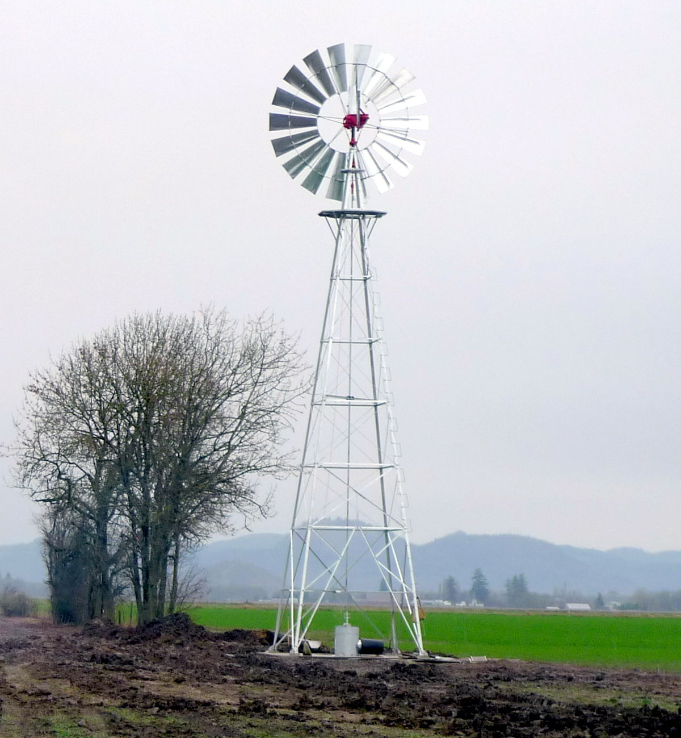
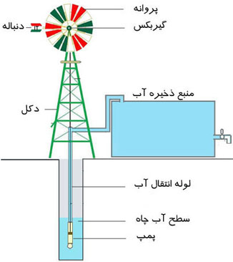
پمپ بادي آبکش
پمپ‌هاي آبکش با استفاده از انرژي رايگان باد و بدون نياز به هر گونه انرژي‌‍‌هاي الکتريکي يا فسيلي در کليه مناطق با حداقل سرعت وزش باد دو و نیم متر بر ثانيه، بطور خودکار در جهت جريان وزش باد قرار گرفته و قادر است آب را از عمق 50 متري به سطح زمين و منبع ذخيره‌‍‌ انتقال دهد.

Slide 65
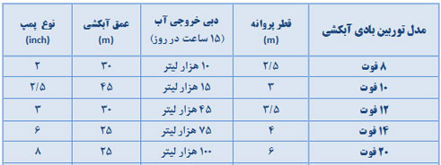
پمپ آب بادی
در جدول زیر مشخصات برخی از سیستمهای پمپ آب بادی نمایش داده شده اند:

Slide 66
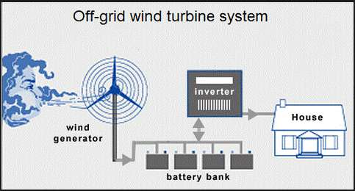
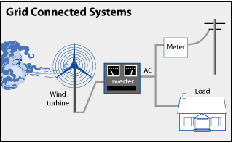
سیستم های تبدیل انرژی بادی متصل به و مستقل از شبکه
سیستم های تبدیل انرژی بادی می توانند هم به صورت متصل به شبکه و هم به صورت مستقل از شبکه طراحی شوند. در شکل های زیر هر دو مورد نمایش داده شده اند. در نوع مستقل از شبکه، نیاز به باتری وجود دارد در حالی که در نوع متصل به شبکه در زمانیکه نیاز به بار برای مصرف نیست، بار اضافی به شبکه تزریق می شود.

Slide 67
کاربرد سیستم های تبدیل انرژی بادی مستقل از شبکه
کاربرد های سیستم های تبدیل انرژی بادی مستقل از شبکه عبارتند از:
اولین کاربرد سیستم های تبدیل انرژی بادی مستقل از شبکه در مقیاس کوچک است که شامل تأمین برق به خانوارها، مزارع و مناطق دور افتاده مانند تجهیزات مخابراتی، وسایل ناوبری دریایی، ایستگاه های اندازه گیری، سیستم های ریلی، قایق ها و ... می شود. همچنین از این سیستم ها در مقیاس کوچک می توان به عنوان پمپ آبی برای تامین آب آشامیدنی برای خانه های دور افتاده استفاده نمود. ظرفیت سیستم های مقیاس کوچک بادی از چند وات به 20 کیلو وات می رسد. سیستم های مستقل از شبکه معمولاً با باتری ها کار می کنند تا از انرژی اضافی در مواقعی که باد وجود نداشته باشد استفاده شود.
دومین کاربرد سیستم های تبدیل انرژی بادی مستقل از شبکه در مقیاس متوسط است. این کاربردهای مستقل از شبکه ممکن است شامل نصب توربین های بادی کوچکتر با ظرفیت 10 تا 100 کیلو واتی در دهکده ها، جزایر، شهرک های صنعتی و در شرکت هایی باشد که قدرت خود را تولید می کنند.
همچنین از توربین های بزرگ در ظرفیت های 150 تا 2000 کیلو وات می توان در سیستم های بادی متصل به شبکه استفاده نمود.

Slide 68
سیستم های ترکیبی خورشیدی-بادی
چالش اصلی طراحان سیستم های فتوولتائیک این واقعیت است که هر مکان معین روی زمین فقط مدت زمان محدودی از نور خورشید را در طول روز قبل از شب دریافت می کند. در بسیاری از مناطق، شروع زمستان یا روزهای ابری نیز وجود نور خورشید را در طول روز محدود می کند.
در دسترس بودن باد نیز با توجه به زمین و سایر خصوصیات محیطی متفاوت است. سیستم های بادی نیز با چالش هایی مشابه با سیستم های فتوولتائیک روبه رو هستند. سرعت باد از یک ساعت به ساعت دیگر و از یک فصل به فصل دیگر به طور قابل توجهی تغییر می کند. به دلیل این محدودیت های مکرر (و گاه غیرقابل پیش بینی) در جمع آوری انرژی، یک سیستم انرژی بادی برای بخش قابل توجهی از زمان در طول سال نمی تواند تقاضای بار ثابت را برآورده کند.

Slide 69
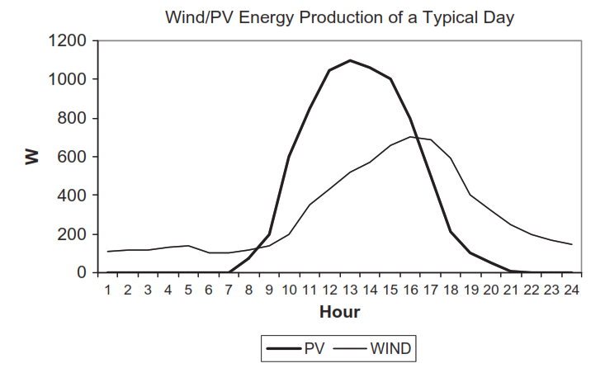
سیستم های ترکیبی خورشیدی-بادی
شبکه ای که هم انرژی خورشیدی و هم انرژی بادی را در یک سیستم تولید ترکیبی ادغام می کند نسبت به نمونه مشابه مستقل دارای مزایای قابل توجهی است.
میزان تابش خورشید و سرعت باد دارای نقاط اوج و فرود متفاوت هم به صورت روزانه و هم به صورت سالانه می باشند. شکل زیر تولید انرژی بادی و خورشیدی را برای یک روز معمولی در یک منطقه در ماساچوست امریکا نشان می دهد.

Slide 70
مواد استفاده شده در پره توربین های بادی
مواد استفاده شده در پره های توربین های بادی باید دارای ویژگی های زیر باشند:
مقاومت خستگی خوب برای مقاومت در برابر بار سیکل
وزن کمتر جهت کاهش نیروهای گرانشی
مقاومت خوب در برابر نیروی باد
در پره های توربین های بادی جدید، خواص مکانیکی قابل قبول با تقویت کامپوزیت ها با مواد نانو بدست آمده است. کامپوزیت های تقویت شده با نانو لوله‌های کربنی برای استفاده جهت ساخت پره های توربین های بادی به دلیل وزن کم و مقاومت بالا مناسب هستند. نانو لوله‌های کربنی، ساختارهای حلقوی تو خالی و متشکل از اتم‌های کربن دارند. نانو لوله هاي کربني از جمله مقاوم ترين موادي هستند که به دست انسان توليد شده اند. وقتي نانو لوله ها شکل گرفتند مقاومت آنها صد ها برابر بيشتر از فولاد و وزن آنها شش برابر کمتر از فولاد است.

